Slide 1


Progetto e sviluppo di elettronica indossabile per la misura di bioimpedenza
Candidato: Stefano Villa
Relatore: Prof. Valerio Re
Correlatore: Dott. Andrea Pedrana
Tesi di Laurea Magistrale
17 Dicembre 2020
Università degli Studi di Bergamo
Notes:
Il lavoro di tesi svolto presso il Lab di microelettronica si è focalizzato sulla progettazione e sullo sviluppo di un sistema indossabile per la misura di bioimpedenza.
Realizzare un sistema indossabile significa innanzitutto creare un dispositivo di dimensioni minime per garantire l’indossabilità e con consumi energetici per preservare il più lungo possibile la durata della batteria con cui sono alimentati.

Slide 2
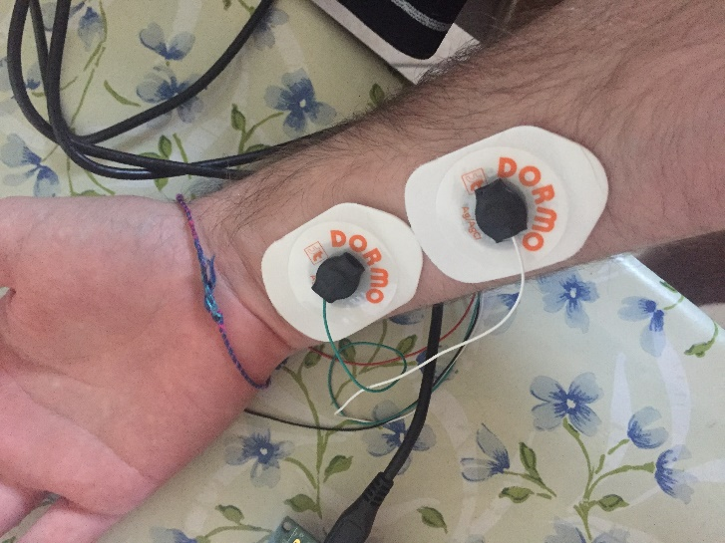
Bioimpedenziometria
Bioimpendeziometria:
Tecnica non invasiva per misurare l’impedenza del corpo umano.
Principio di misura:
Si misura dal rapporto tra la tensione ai capi del conduttore e la corrente che scorre attraverso.
Aspetti valutabili:
Attività elettrodermica (EDA);
Composizione corporea.
Notes:
Bioimpendenziometria è una tecnica non invasiva attraverso la quale è possibile misurare l’impedenza del corpo umano. L’obbiettivo di questa misura è quindi quello di descrivere la facilità con cui la corrente fluisce all’interno di un conduttore particolare come il corpo umano, e in particolare i suoi tessuti. Trattandosi pur sempre di un conduttore, anche nel caso della bioimpedenza vale la legge di Ohm e il suo valore si ottiene pertanto dal rapporto tra la tensione ai suoi capi e la corrente che fluisce al suo interno. Sono valide di consrguenza anche le relazioni matematiche con le quali si descrive questa grandezza. Attraverso la misura di questa grandezza è possibile a questo punto trattare due aspetti del nostro corpo legati a ciò, ossia l’attività elettrodermica e l’analisi della composizione corporea. La differenza nella valutazione di questi aspetti è nel tipo di segnale impiegato. Nel caso dell’attività elettrodermica si lavora in continua, mentre nel caso dell’analisi della composizione corporea si lavora in regime alternato.

Slide 3
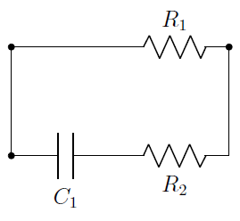
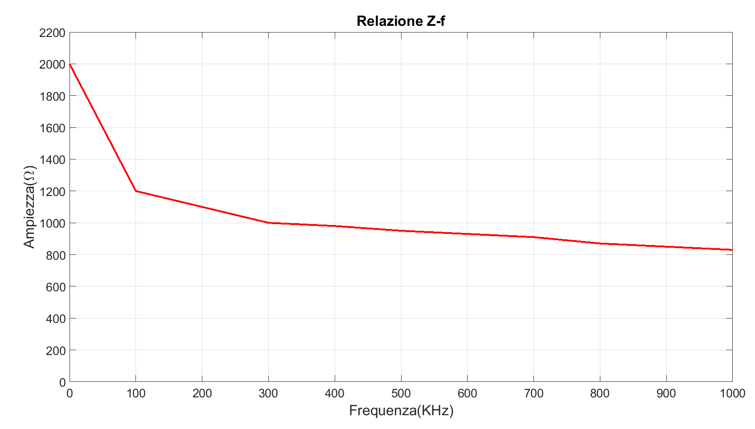
Modello elettrico
Un tessuto è un insieme di cellule associate per funzione. Dal punto di vista elettrico si modellizza come un bipolo RC.
La membrana cellulare separa le cariche elettriche e si comporta come un condensatore. Le proprietà resistive sono dovute alla presenza di grasso in ogni tessuto.
L’impedenza di un tessuto diminuisce all’aumentare della frequenza del segnale sinusoidale applicato.
Notes:
Per comprendere il principio attraverso il quale è possibile studiare l’impedenza di un tessuto biologico è fondamentale valutare il suo comportamento dal punto di vista elettrico. Un tessuto bilogico è caratterizzato da un insieme di cellule associate per funzione: distinguiamo infatti il tessuto epiteliare dal tessuto nervoso. Un tessuto è duque modellizzabile elettricamente con un bipolo RC per due motivi. Il primo riguarda la sua composizione: la parte resistiva è dovuta al fatto che qualsiasi tessuto presesenta diverse proprietà resistive in relazione alla quantità di grasso da cui è costituito, mentre la parte capacitiva dipende dalla membrana cellulare. Quest’ultima separa le cariche elettriche, modellizzando una capacità. La seconda motivazione è rintracciabile, invece nel comportamento in regime alternato; in questo caso si osserva che all’aumentare della frequnza del segnale sinusoidale applicato, l’impedenza del tessuto diminuisce e il circuito elettrico che presenta questa caratteristica è il bipolo RC.
Elettrodi

Slide 4
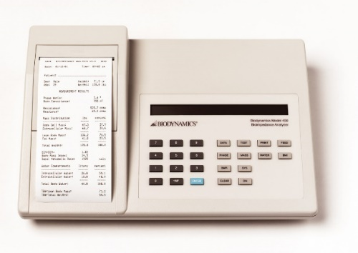
Stato dell’arte e modalità di misura
Al momento esistono diversi dispositivi e tecniche per il calcolo dell’impedenza corporea, ma nessuno di questi avviene attraverso sistemi indossabili.
Per la misura di bioimpedenza è necessario applicare degli elettrodi sulla pelle:
per l’analisi della composizione corporea si usano 4 elettrodi;
per la misura di EDA si applicano due elettrodi.
Notes:
2 e 4 elettrodi e principio di misura

Slide 5
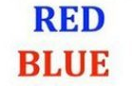
Attività elettrodermica (EDA)
Misura della variazione della conducibilità elettrica della pelle nel tempo applicando un segnale in continua attraverso gli elettrodi.
In questo caso l’attività elettrodermica è stata misurata durante lo Stroop Test.
Diventa interessante quando viene valutata su un soggetto in diverse situazioni.
Notes:
Tonica fa riferimento alla valore assoluto della resistenza elettrica cutanea ed è strettamente legato allo stato di attivazione del sistema nervoso dell’organismo. Assumerà un valore basso in caso di tranquilllità, mentre è alto nel caso di sistuazioni agitate, dal momento che aumenterà il livello di sudorazione cutanea, abbassando la resistenza e aumentando quindi la conducibilità.
Tonica invece è legata alle risposte causate da eventi emozionali o sensoriali.
Classifiazione emozioni.

Slide 6
Attività elettrodermica (EDA)
L’obiettivo di questa misura riguarda la classificazione delle emozioni durante lo svolgimento dello Stroop Test.
Il sistema per la misura dell’attività elettrodermica si compone di tre parti:
EDA Board;
software applicativo;
algoritmo per la classificazione delle emozioni.
Notes:
Trattantosi di un segnale alternato

Slide 7
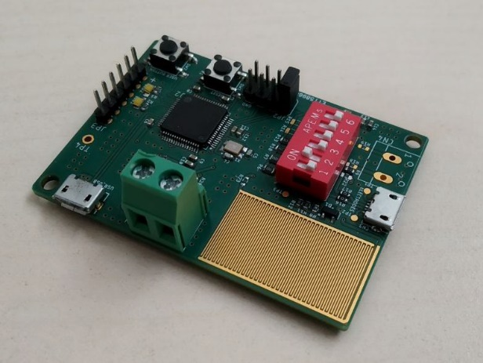
EDA Board
Componenti
Microcontrollore STM32L475RG
Front-end analogico per la misura
Interfaccia USB
Connettore Elettrodi
Connettore per debug

Slide 8
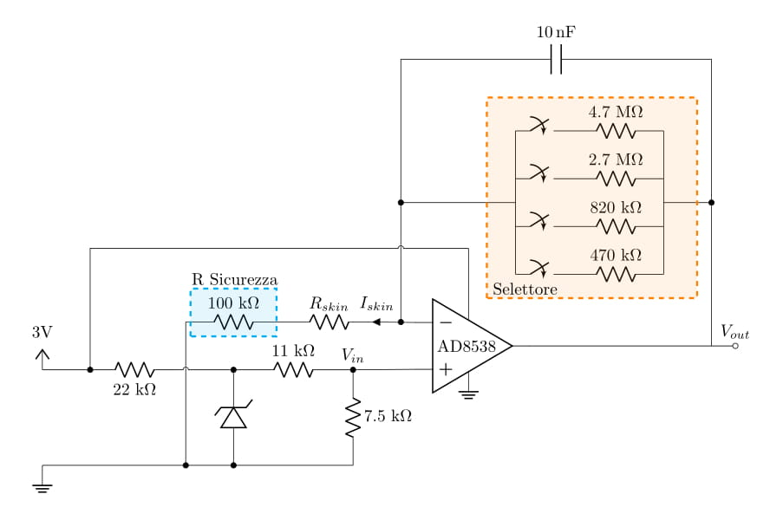
Front-end analogico per la misura
OP-AMP converte resistenza della pelle in tensione V_{out}
Al nodo invertente è collegato un elettrodo; il secondo è connesso ad una resistenza connessa a massa.
R Sicurezza evita che fluisca nel corpo una corrente superiore a 10 µA.

Slide 9
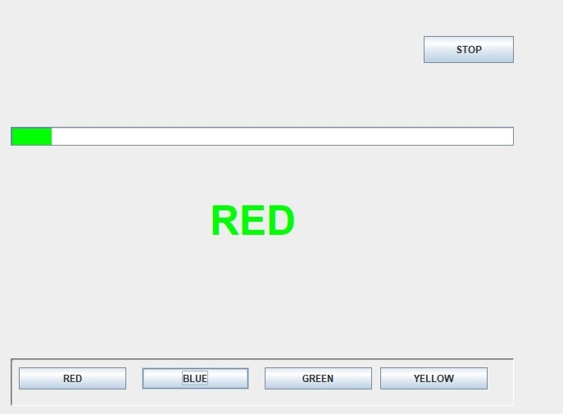
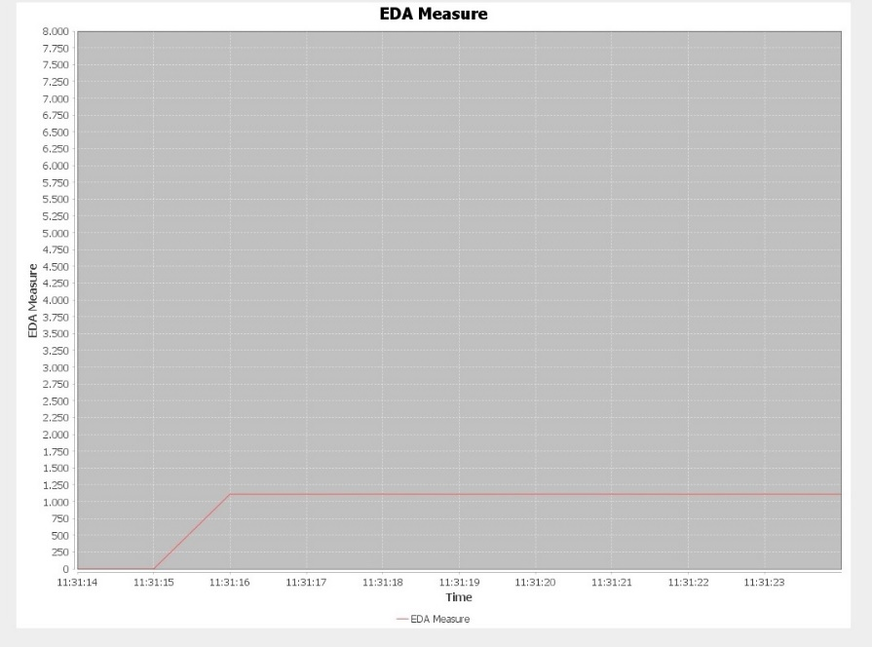
Software applicativo in Java
Connessione con EDA Board
Informazioni sullo stato della Board
Avvio Stroop Test con streaming e visualizzazione su grafico
Avvio sessione di log con memorizzazione dei risultati in un foglio di calcolo
Conclusione sessione

Slide 10
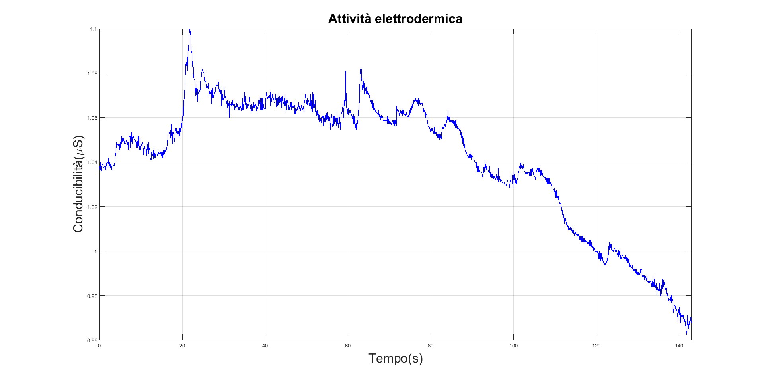
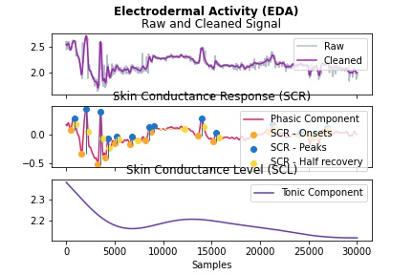
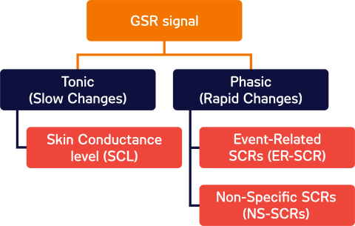
Risultati
Il segnale EDA misurato durante lo Stroop Test presenta questo andamento.
È importante individuare la componente fasica e tonica della risposta elettrica della pelle.

Slide 11
Algoritmo per la classificazione
L’algoritmo per classificare l’emozione suscitata durante lo Stroop Test è la regressione logistica.
Emozione | Precisione
Divertente | 0.08
Noioso | 0.36
Tranquillo | 0.4
Pauroso | 1
Pauroso | 0.71
Per la fase di addestramento del modello è stato sfruttato un dataset con misure di attività elettrodermica acquisite durante la visione di un video.
Un campione di attività elettrodermica durante lo Stroop Test è stato classificato come uno stato di paura.

Slide 12
Analisi composizione corporea
Per la valutazione dell’analisi corporea attraverso la bioimpedenza si è sviluppato un sistema indossabile.
Attraverso la misura di bioimpedenza è possibile determinare parametri fisiologici, come la massa grassa (FM), la massa magra (FFM) e l’acqua totale in corpo (TBW).
La misura avviene attraverso la modalità tetrapolare, applicando 4 elettrodi e un segnale alternato a 50 KHz.

Slide 13
Analisi composizione corporea
Al fine di sviluppare un sistema indossabile è stato necessario:
Valutare la fattibilità della misura.
Sviluppare il sistema indossabile.
Implementare il firmware per acquisire la misura.
Validare le misure.

Slide 14
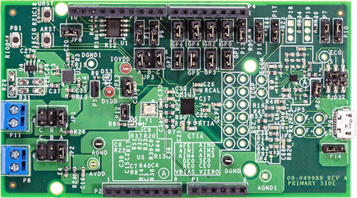
Studio di fattibilità
La fattibilità di questo progetto è stata valutata sfruttando una Evaluation Board di Analog Devices.
A bordo sono montati i circuiti integrati:
AD5940: Front-end analogico per misure di EDA e BIA.
AD8233 : Front-end analogico per misure di ECG.
La validazione del dispositivo è stata effettuata con la misura di valori di resistenze e capacità tramite una scheda di test.

Slide 15
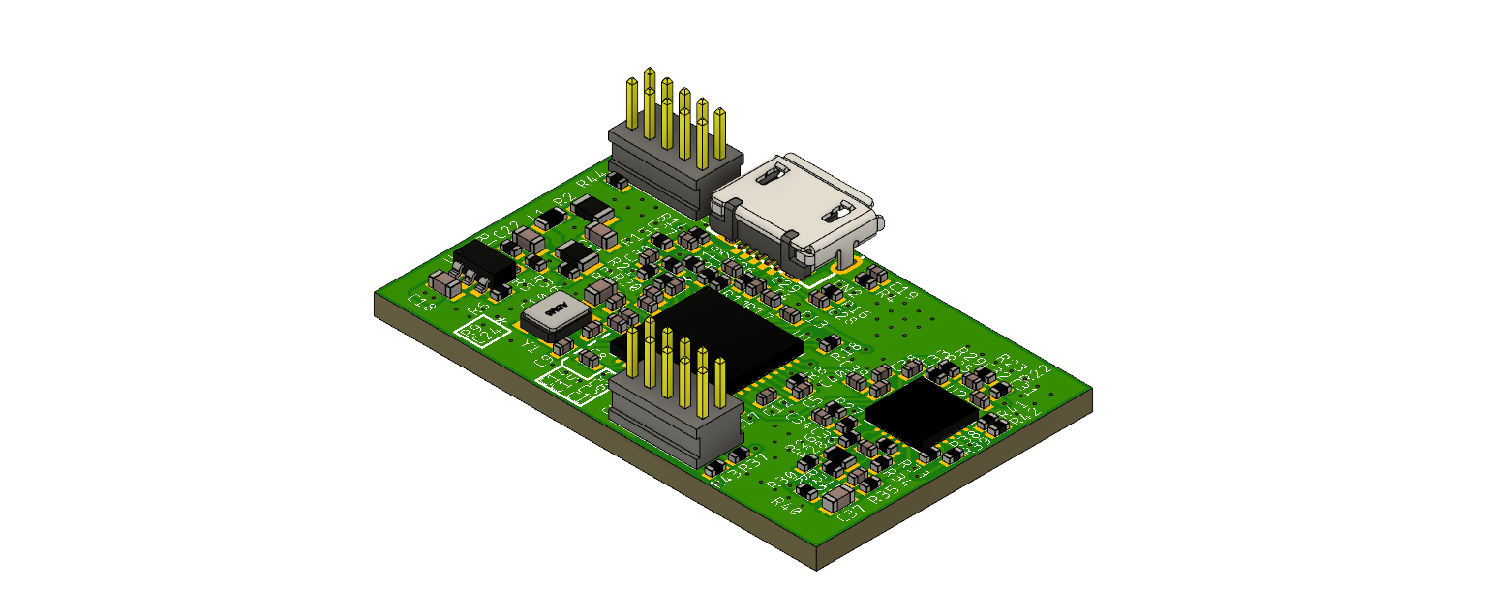
Bia Board
Componenti a bordo:
Front-end AD5941
Front-end AD8232
LDO ADP160
Connettore per elettrodi
Caratteristiche:
4 Layer
Dimensioni 32 x 20 mm²
La dimensione di questa PCB è stata dettata dalle dimensioni della scheda Winter-v2 sulla quale verrà innestata.

Slide 16
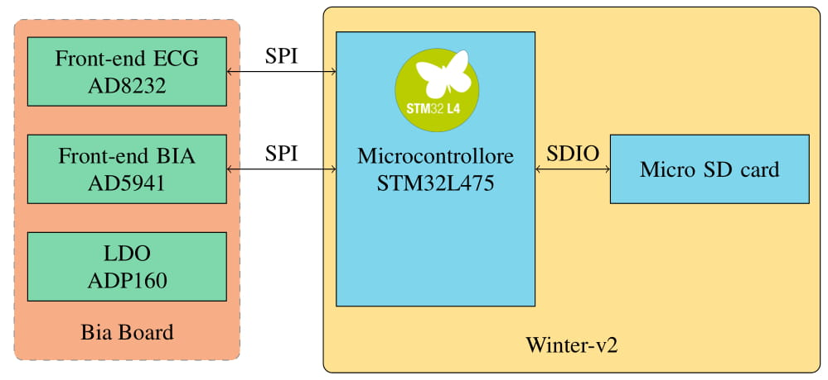
Winter-v2
La scheda Winter-v2 è stata progettata con la previsione di arricchire le sue funzioni con dei connettori di espansione
Componenti a bordo:
Microcontrollore STM32L475RG
Modulo BLE SPBTLE-RF
Modulo micro SD
Connettore USB

Slide 17
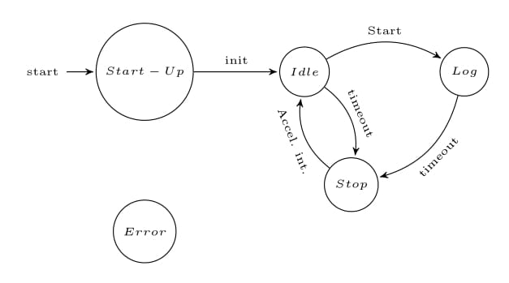
Firmware
Stati del sistema
Start-up: inizializzazione periferiche.
Idle: in attesa di un comando.
Log: acquisizione dei campioni e salvataggio dei dati su SD.
Stop: stato di Low Power
Error: in caso di errori generici.
Le transizioni da uno stato all’altro avvengono mediante l’invio di appositi inviati tramite Bluetooth Low Energy.
Notes:
Non abbiamo ancora fatto misure definitive perché firmware
Nello stato di Stop il consumo previsto è di 7uA con 210mAh, 30k h
In idle 318h 660 uA
In log 8.5mA -> 24h

Slide 18
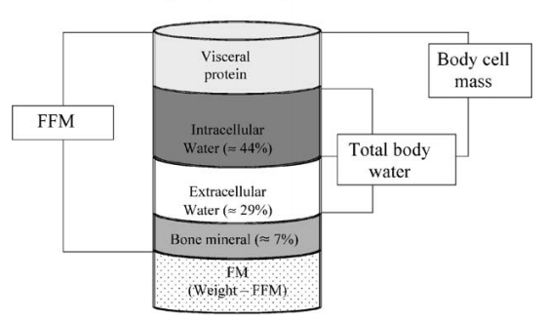
Risultati
La misura di bioimpedenza è caratterizzata dalla parte resistiva e dalla parte capacitiva.
Ad esempio, effettuando la misura su un uomo di 24 anni, alto 175 cm e con un peso di 65 kg si ottiene:
R = 475.8 Ω
X_{c} = 83.2 Ω
Sulla base di questi valori si ha:
FFM = 38.9 kg
FM = 20.1 kg
TBW = 41.9 L

Slide 19
Risultati
I parametri sono stati calcolati sulla base di modelli lineari sviluppati a partire dalla misura dei medesimi attraverso tecniche più accurate come DEXA. A partire da questa misura sono state definite relazioni lineari che potessero determinare questi parametri attraverso la misura di bioimpedenza e caratteristiche fisiche del paziente.
Per validare le misure ottenute è possibile constatare che la somma tra FM e FFM si discosta di 5 kg dal peso del soggetto in esame.
La somma tra FFM e FM infatti coincide con il peso del paziente.
Il valore di TBW è dato dalla somma tra ECW (Acqua Extra Cellulare) e ICW (Acqua Intra Cellulare)

Slide 20
Conclusioni e sviluppi futuri
Conclusioni
Realizzato sistema acquisizioni EDA.
Sviluppato firmware per EDA Board.
Implementata applicazione Java.
Definizione algoritmo per classificazione delle emozioni.
Prototipazione e ingegnerizzazione di un sistema indossabile per misura di bioimpedenza.
Misure su diversi soggetti e valutazione parametri fisiologici.
Sviluppi futuri
Aumento della numerosità campionaria dei soggetti a cui sottoporre la misura.
Validazione delle misure con uno strumento di riferimento.
Notes:
Caratterizzare misura,
Evaluation board per capire se

Slide 21
Grazie per l’attenzione
www.unibg.it/microlab

